Slide 1
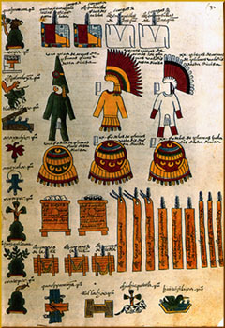
Los pueblos reducidos al poderío azteca debían entregar a las autoridades del imperio pesados tributos en especie. Los tributos se fijaban de acuerdo a los recursos disponibles en cada región; por ejemplo, los totonacas de Cempoala aportaban con lanzas, escudos de plumas y caracoles marinos y los xochimilcas con productos agrícolas como maíz, porotos y ají.

Slide 2
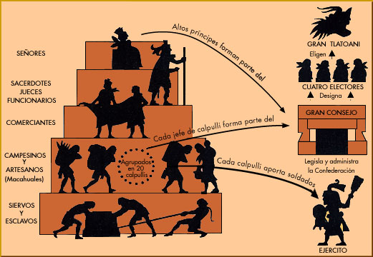
A la cabeza de la estructura de mando estaba el soberano o huey tlatoani (gran orador y jefe de los hombres) con amplios poderes militares, civiles y religiosos. El huey tlatoani presidía el consejo supremo o tlatocán, donde participaban los jefes o tlatoani de las ciudades más importantes, las máximas autoridades militares y delegados de algunos calpullis.

Slide 3
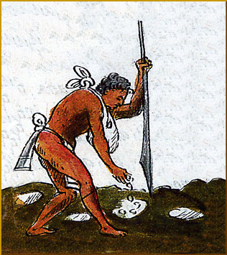
El consejo tomaba las decisiones políticas, militares y administrativas y designaba al nuevo huey tlatoani cuando se producía la muerte del soberano. En el territorio que se encontraba bajo jurisdicción azteca, especialmente en los focos rebeldes, había gobernadores militares apoyados por pequeñas guarniciones que mantenían el orden y aseguraban la recaudación de los tributos.

Slide 4
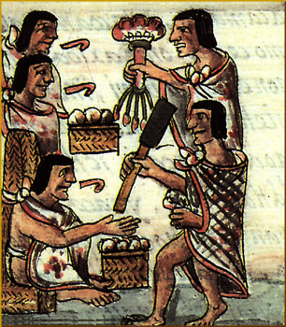
La expansión del imperio azteca afectó en gran medida a la organización social. Mientras la nobleza, formada por los tlatoani de las principales ciudades, los guerreros y sacerdotes, fue acumulando cada vez más tierras y riquezas, la gente común o macehualtin siguió desempeñándose fundamentalmente como mano de obra en la agricultura y la artesanía y debía pagar tributos al imperio.

Slide 5
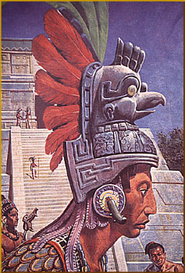
Los denominados macehualtin conformaban a la mayor parte del pueblo azteca. Aparte de los labradores, encontramos en este grupo a artesanos y servidores públicos. Si bien los macehualtin tenían la posibilidad de mejorar su situación social, destacándose en la guerra o el comercio, la movilidaddentro del imperio fue muy reducida.

Slide 6
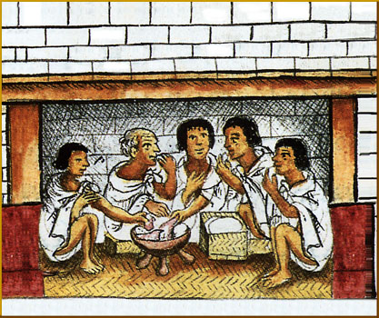
La unidad social básica en el mundo azteca era el calpulli, conformado por familias de macehualtin que tenían antepasados comunes y compartían un territorio subdividido en parcelas comunales. Al frente de cada calpulli estaba el calpullec, electo de por vida por los habitantes y en conformidad con el soberano azteca. Su principal tarea era el registro de todas las tierras de la comunidad y el control de las labores de cultivo.

Slide 7
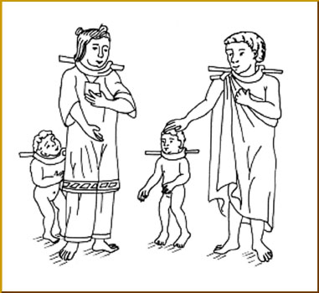
Por último, en la sociedad azteca existían los tlacotli, quienes eran personas que por haber contraído deudas o haber cometido algún delito, trabajaban para un amo sin recibir ningún tipo de pago. A pesar de que esta condición los asemeja a la de simples esclavos, en la mayoría de los casos el trabajo finalizaba cuando la deuda o el delito se consideraban pagados. Aquellos tlacotli que reincidían podían llegar a ser sacrificados para los dioses.

